Slide 1
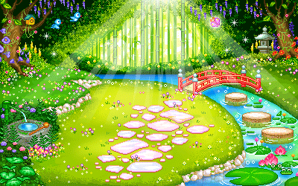
Prezentacii.com
ОКРУЖАЮЩИЙ МИР

Slide 2
Тема урока …
п
ч
е
л
а
с
т
р
е
к
о
з
а
к
у
з
н
е
ч
и
к
ц
б
а
б
о
ч
к
а
Шевелились у цветка
Все четыре лепестка
Я сорвать его хотел-
Он вспорхнул и улетел
Домовитая хозяйка
Полетает над лужком
Похлопочет над цветком
Он поделится медком
На лугу живет скрипач
Носит фрак и ходит вскачь
Голубой аэропланчик
Сел на белый одуванчик

Slide 3
Синица,воробей,
бабочка
Летучая мышь,
ворона, сорока
Дятел,
щука,
скворец
Попугай,
аист,
шмель
Обезьяна,
воробей,
синица
Ласточка,
окунь,
сова

Slide 4
Какое из этих животных
птица?

Slide 5
Строение
птицы

Slide 6
Покормите птиц зимой,
Чтоб со всех концов
К вам слетались, как домой
Стайки на крыльцо
Приручите птиц в мороз
К своему окну
Чтоб без песен не пришлось
Нам встречать весну
Prezentacii.com

